Slide 1
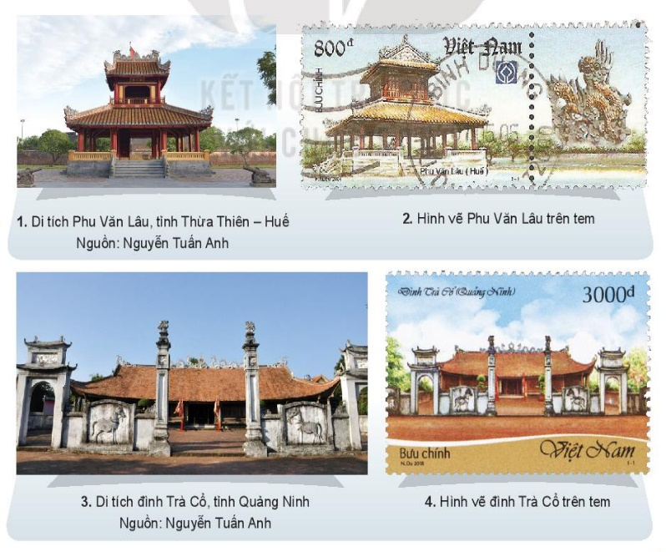

Slide 2
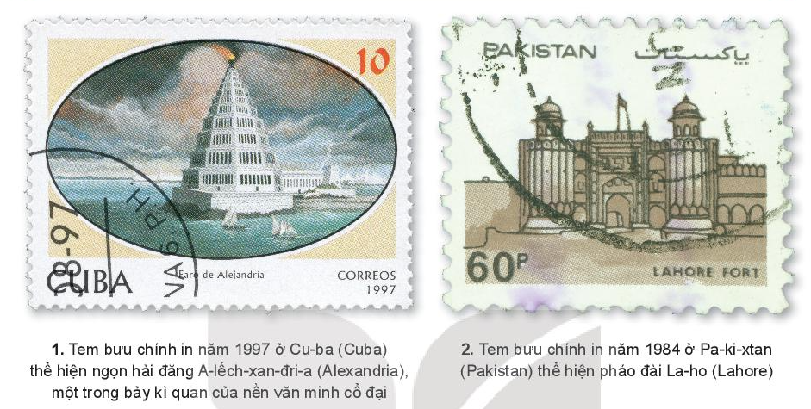

Slide 4
HOẠT ĐỘNG NHÓM
NHÓM 1 : Tìm hiểu vẻ đẹp di tích trong thiết kế tem bưu chính Việt Nam
1. Trong tem bưu chính có những thông tin nào được thể hiện?
2. Hình ảnh di tích được thể hiện như thế nào trong thiết kế tem bưu chính?
3. Em sẽ sử dụng hình ảnh di tích văn hóa –lịch sử nào khi thiết kế tem bưu chính?

Slide 5
HOẠT ĐỘNG NHÓM
NHÓM 2 : Tìm hiểu vẻ đẹp di tích trong thiết kế tem bưu chính thế giới
1. Trong tem bưu chính có những thông tin nào được thể hiện?
2. Hình ảnh di tích được thể hiện như thế nào trong thiết kế tem bưu chính?
3. Em sẽ sử dụng hình ảnh di tích văn hóa –lịch sử nào khi thiết kế tem bưu chính?

Slide 6
Hình thức hoạt động nhóm:
Cá nhân làm việc vào phiếu học tập cá nhân: 1 phút
Nhóm thống nhất và ghi ý kiến chung vào phiếu học tập nhóm: 3 phút
Đại diện nhóm lên trình bày kết quả hoạt động nhóm

Slide 7



Slide 8




TIÊU CHÍ ĐÁNH GIÁ
Nội dung:
Đầy đủ, chính xác, khoa học.
Đúng nội dung được phân công.
Biết tóm tắt, lọc thông tin.
Không có lỗi chính tả.
Bố cục hợp lí, có thẩm mĩ, màu sắc hài hòa.
Có trang trí, có hình vẽ/icon minh họa.
Tiêu đề nổi bật, rõ ràng.
Chữ viết to rõ, dễ nhìn.
Hình thức:
Báo cáo:
Giọng to, rõ ràng, phong thái tự tin.

Slide 9
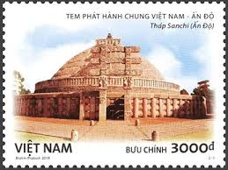

Slide 10


Hoạt động cặp đôi
2 phút

Slide 12
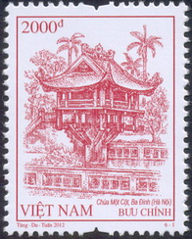

Slide 14



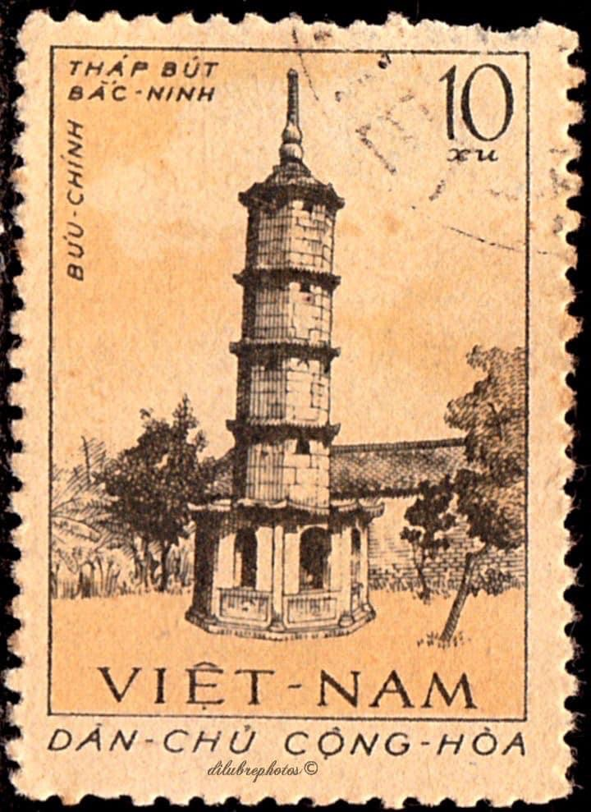
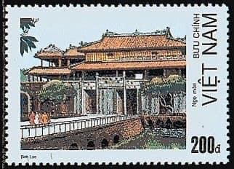
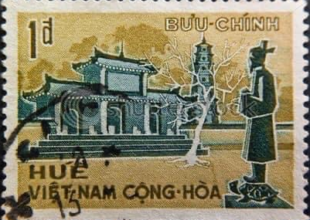

Slide 15
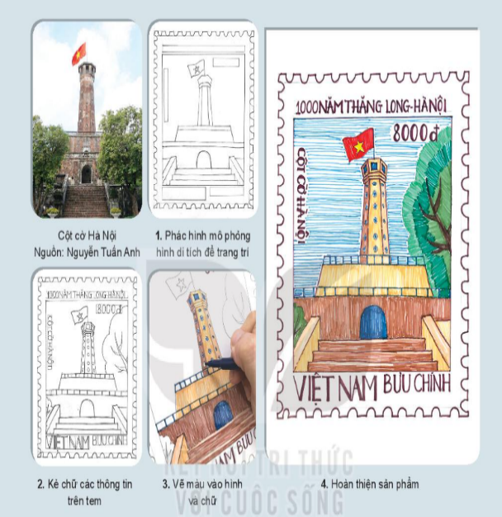
C
B
D
A

Slide 16


